Slide 1


Generación de mecanismos de participación y gobernanza para
SbN

Slide 2

¿Por qué es importante la participación?
Las soluciones basadas en la naturaleza (SbN) son una herramienta potente para abordar de manera conjunta los desafíos ambientales y sociales. Sin embargo, para que su implementación sea legítima, amplia y sustentable es crucial que la inclusión de personas, organizaciones, sectores, instituciones y comunidades sea efectiva desde el momento mismo de la formulación de los proyectos. Adicionalmente, la participación reduce los riesgos y genera co-beneficios como:
Intercambio de saberes, generación y apropiación de conocimientos
El criterio 5 del estándar de la UICN (2020), define que las SbN se basan en procesos de gobernanza, inclusivos, transparentes y empoderadores
Incorpora el conocimiento tradicional en la planificación y diseño de las SbN
Dinamiza los procesos de innovación y resiliencia socioecológica territorial
Promueve los procesos de innovación socioecológica territorial
Fuente: Puskás, Abunnasr & Naalbandian (2021)

Slide 3
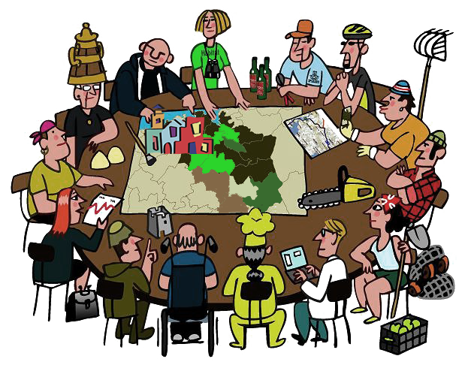
Entendida
Hablemos de gobernanza
Una concepción de gobierno más allá del Estado y de los mercados es lo que hoy por hoy se denomina gobernanza, para la cual es necesaria la participación e incidencia real, horizontal y democrática de todos los actores interesados.
Formas y medios empleados por la sociedad para elegir objetivos comunes, decisiones colectivas y efectuar acciones para alcanzar estos objetivos
Medios
Intereses
Redes
Fuente: Ostrom (2014) y Chaffin et al. (2016)

Slide 4
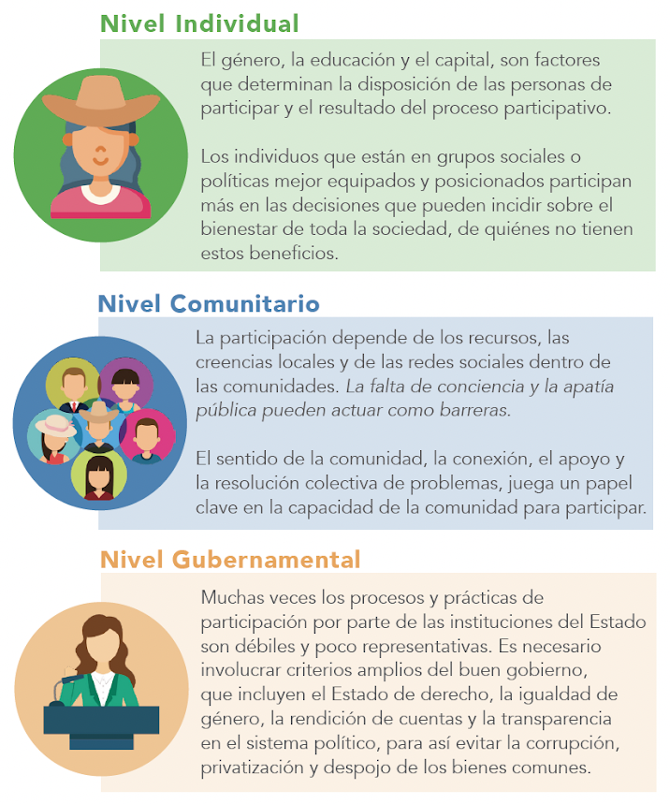
¿Qué barreras existen para la participación?
En muchos proyectos las prácticas participativas no son tan frecuentes y cuando se realizan son poco representativas, sujetas a manipulación y desconectadas de la toma de decisiones reales.
En estos escenarios la participación se puede convertir en un mecanismo poco práctico, engañoso e incluso peligroso, avalando decisiones sin realmente tener en cuenta a las personas, la comunidades o los sectores que participan, lo cual puede llevar al fracaso de los proyectos.
Fuente: Garzón-Yepes (2020)

Slide 5
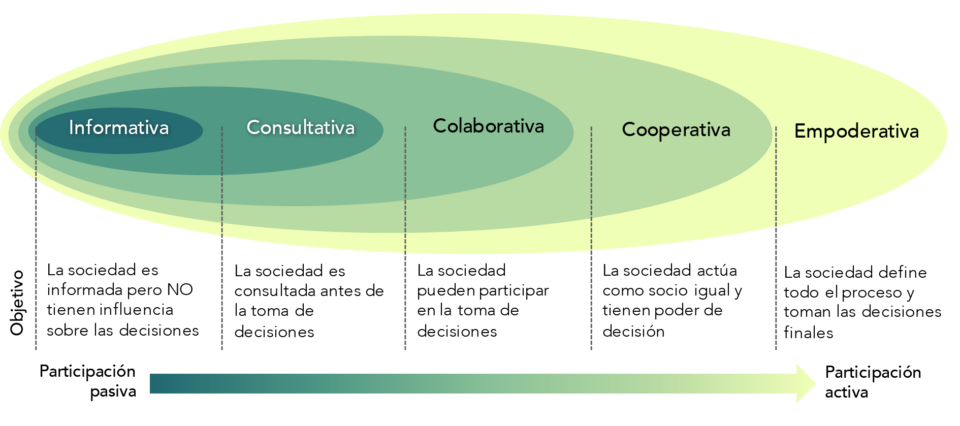
¿Cómo superar estas barreras?
Es necesario trascender de los niveles más bajos o pasivos de participación hacia la generación del empoderamiento socioinstitucional de las SbN.
Fuente: Garzón-Yepes (2020).

Slide 6
Construcción de mecanismos de participación
Los mecanismos de participación integran las instancias, espacios y acuerdos que incentiven y permitan a las personas, organizaciones, comunidades y todos los actores interesados opinar, incidir y apropiarse de cada una de las fases que integra un proyecto o iniciativa de SbN.
1
Fortalecer o construir instancias de participación
2
Definir acuerdos de participación y gobernanza
3
4
Establecer canales de comunicación
Construir protocolos de monitoreo y evaluación

Slide 7


1
Construcción de instancias de participación
Las instancias de participación, son espacios que se construyen para el diálogo, la planificación y la interlocución permanente entre los distintos actores interesados. Pueden ser de tipo reglamentadas o no.
Las instancias no reglamentadas integran todos los espacios que no están regulados por ninguna entidad o institución del Gobierno nacional, regional o territorial. Es decir, son aquellos espacios constituidos por ciudadanos, organizaciones de cooperación o de la sociedad civil, para incidir en las agendas territoriales.
Las instancias de participación reglamentadas son escenarios de diálogos cuya creación, composición, atribuciones, mecanismos de funcionamiento y alcance están determinados por algún instrumento normativo, plan, política o proyecto público, por lo que los proyectos de SbN pueden entrar a hacer uso
de ellos y además fortalecerlos.

Slide 8
Ejemplo de algunas instancias reglamentadas:
Instancia | Objetivos | Más información
Consejo de Cuenca | Es la instancia consultiva y representativa de todos los actores que viven y desarrollan actividades dentro de una cuenca hidrográfica. Pueden participar personas naturales y jurídicas, públicas o privadas, así como las comunidades indígenas, campesinas y afrodescendientes que se encuentren asentadas en la respectiva cuenca hidrográfica. | https://bit.ly/3FZCeNa
Consejos Territoriales de planeación | Es la instancia territorial de planeación de carácter consultivo con funciones respecto a los planes de desarrollo y Planes de Ordenamiento Territorial (POT). | https://bit.ly/3lm5wxn
Nodos cambio climático | Son instancias de gobernanza regional del país para llevar a los territorios la política de cambio climático e integrar respuestas desde diferentes niveles de gobierno | https://bit.ly/3o4jmGv
Nodos de la REDCRE | Instancias territoriales conformadas por miembros de la red, para el acercamiento, la divulgación y fortalecimiento de las acciones adelantadas a escalas locales, y regionales. | https://redcre.com/nodos/

Slide 9
Ejemplo de algunas instancias reglamentadas:
Instancia | Objetivos | Más información
Red Nacional de Viveros | Instancia para intercambiar información, identificar productores de material vegetal nativo y visibilizar su trabajo, con el fin de hacerle frente a los desafíos de restauración de Colombia. La Red se lanzó en el año 2021 y está mapeando y conectando iniciativas en diferentes regiones de Colombia. | https://www.youtube.com/watch?v=buSW5j6ztaA
RESNATUR | La Red de Reservas Naturales de la Sociedad Civil (RNSC) busca contribuir al posicionamiento de iniciativas de conservación privada y manejo sostenible de la biodiversidad. Las RNSC han sido uno de los mecanismos de mayor impacto para la conservación y recuperación de las sabanas en la Orinoquia. | https://www.resnatur.org.co/
Otros | También pueden existir una multiplicidad de instancias (corporaciones autónomas regionales, mesas, comités ambientales de las Juntas de acción comunal, comisiones, entre otros), organizadas por sectores de interés: ambiental, forestal, género, jóvenes, minorías étnicas, víctimas, etc.

Slide 10
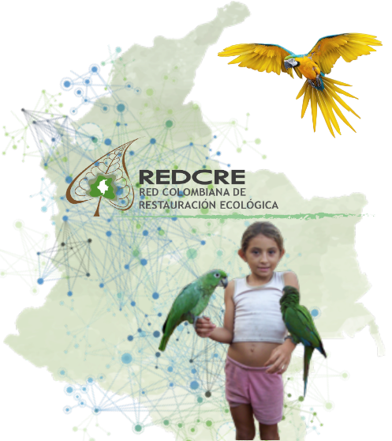

La REDCRE como instancia de participación no reglamentada
Por más de 10 años la Red Colombiana de Restauración Ecológica –RedCrE ha sido el referente de consulta, divulgación y posicionamiento de experiencias que brindan soluciones a los problemas de degradación ecológica que vive el país.
A través de distintos NODOS DE TRABAJO REGIONAL,
la RedCre:
Identifica personas y entidades que tienen intereses o vienen adelantando acciones de restauración ecológica, para generar articulación de los procesos y proyectar un trabajo mancomunado en los territorios.
Más información
Genera espacios y mecanismos para el intercambio de conocimientos y experiencias que permitan fortalecer capacidades técnico-científicas y forjar el capital social de la RE en los territorios y el país.
Más información
Más información
Más información
Más información
Más información

Slide 11


2
Definir acuerdos de participación
Los acuerdos de participación integran los arreglos, alianzas, pactos, roles y responsabilidades para el desarrollo de los proyectos de SbN. Constituyen la base del sistema de gobernanza, pues definen:
¿Quién decide y con qué recursos?
  Actores
  Recursos disponibles
  Formas de negociación y resolución de conflictos
Existe una
diversidad de acuerdos de participación entre alianza, acuerdo de voluntades, pactos. Algunos ejemplos consúltalos aquí
¿Cómo se decide?
  Estructura para la toma de decisiones (roles y responsabilidades)
  Reglas formales
  Reglas de juego
¿Qué se decide?
  Alcance, metas y objetivos
  Compromisos
  Estrategias y mecanismos de implementación y seguimiento

Slide 12



3
Establecer canales de comunicación
Los canales de comunicación permiten acercar a más personas a las iniciativas de los proyectos de SbN, mejorar en la calidad de los procesos e innovar en esquemas colaborativos. Para ello, es necesario definir y generar canales de tipo informativo, participativo y de atención.
INFORMATIVOS
PARTICIPATIVOS
ATENCIÓN
Espacios o medios empleados para comunicar información relacionada con todas las fases del proyecto
Medios a través de los cuales los actores interesados pueden opinar y decidir sobre asuntos relacionados con el proyecto
Canales definidos para la recepción de propuestas, quejas, reclamos y demás información solicitada
Ej. páginas web, boletines, programas de radio, etc.
En las sabanas, dadas las distancias entre centros poblados o incluso su inexistencia, la radio funciona bien.
Ej. Encuestas virtuales, asambleas, comités o juntas.
Ej. Línea telefónica, WhatsApp, redes sociales

Slide 13

4
Protocolo de monitoreo y evaluación
Constituye el mecanismo a través del cual se define quiénes, cómo y cuándo se evalúa el cumplimiento de los objetivos propuestos y la optimización de los recursos ejecutados.
A través de este protocolo se puede establecer un comité de veeduría ciudadana, así como el procedimiento y los tiempos pactados para el proceso de rendición de cuentas.

Slide 14
Referencias bibliográficas
Clerici, N, Salazar, C., Pardo-Díaz, C., Jiggins, C., Richardson, J. y Linares, M. (2018). Peace in Colombia is a critical moment for Neotropical connectivity and conservation: Save the northern Andes-Amazon biodiversity bridge. Conservation Letters, 12 (6160): e12594. doi: 10.1111/conl.12594
Garzón-Yepes, N. V. (2020). Participación y gobernanza territorial. Cartilla para la incidencia efectiva de las comunidades indígenas y campesinas del territorio Entrerríos, en el municipio de Solano (Caquetá). Bogotá: Fundación Natura – Amazonia 2.0. En línea: https://bit.ly/3xOjayB
Ostrom, E. (2014). Más allá de los mercados y los Estados: Gobernanza policéntrica de sistemas económicos complejos. Revista Mexicana de Sociología, 76, 15-7
Paskás N, Abunnasr Y & Nallbandian S. (2021). Assessing deeper levels of participation in nature-based solutions in urban landscapes – A literature review of real-world cases. Landscape and Urban Planning, 210, 104065. doi:10.1016/j.landurbplan.2021.104065
UICN (2020). Estándar global de la UICN para soluciones basadas en la naturaleza. Gland, Suiza: UICN,. doi:10.2305/IUCN.CH.2020.08.es

